Slide 1

מלחמת מלכי הדרום
יהושע פרק י'

Slide 2

תחילת כיבוש הארץ על ידי יהושע

Slide 3

וַיְהִי כִשְׁמֹעַ אֲדֹנִי־צֶדֶק מֶלֶךְ יְרוּשָׁלִַם
כִּי־לָכַד יְהוֹשֻׁעַ אֶת־הָעַי...
וְכִי הִשְׁלִימוּ יֹשְׁבֵי גִבְעוֹן אֶת־יִשְׂרָאֵל...
וַיִּירְאוּ מְאֹד
כִּי עִיר גְּדוֹלָה גִּבְעוֹן... וְכָל־אֲנָשֶׁיהָ גִּבֹּרִים.
יהושע פרק י', פסוקים א-ב

Slide 4
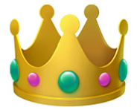
וַיִּשְׁלַח אֲדֹנִי־צֶדֶק מֶלֶךְ יְרוּשָׁלִַם
אֶל־הוֹהָם מֶלֶךְ־חֶבְרוֹן
וְאֶל־פִּרְאָם מֶלֶךְ־יַרְמוּת
וְאֶל־יָפִיעַ מֶלֶךְ־לָכִישׁ
וְאֶל־דְּבִיר מֶלֶךְ־עֶגְלוֹן לֵאמֹר׃
עֲלוּ־אֵלַי וְעִזְרֻנִי וְנַכֶּה אֶת־גִּבְעוֹן כִּי־הִשְׁלִימָה אֶת־יְהוֹשֻׁעַ וְאֶת־בְּנֵי יִשְׂרָאֵל!!!
יהושע פרק י', פסוקים ג-ד

Slide 5
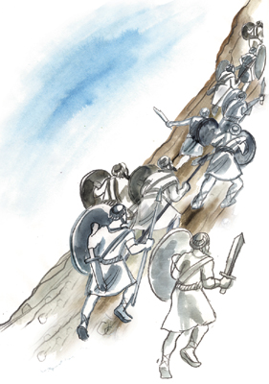
וַיָּבֹא אֲלֵיהֶם יְהוֹשֻׁעַ פִּתְאֹם
כָּל־הַלַּיְלָה עָלָה מִן־הַגִּלְגָּל
יהושע פרק י', פסוק ט

Slide 6
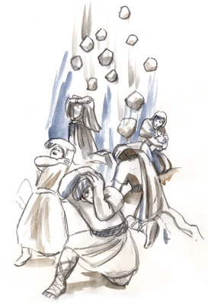
וַיְהִי בְּנֻסָם מִפְּנֵי יִשְׂרָאֵל
הֵם בְּמוֹרַד בֵּית־חוֹרֹן
וַיהוָה הִשְׁלִיךְ עֲלֵיהֶם
אֲבָנִים גְּדֹלוֹת מִן־הַשָּׁמַיִם
יהושע פרק י', פסוק יא

Slide 7
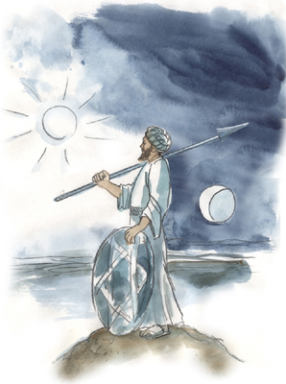
אָז יְדַבֵּר יְהוֹשֻׁעַ לַיהוָה...
שֶׁמֶשׁ בְּגִבְעוֹן דּוֹם
וְיָרֵחַ בְּעֵמֶק אַיָּלוֹן
יהושע פרק י', פסוק יב

Slide 8
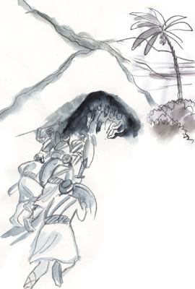
וַיָּנֻסוּ חֲמֵשֶׁת הַמְּלָכִים הָאֵלֶּה
וַיֵּחָבְאוּ בַמְּעָרָה בְּמַקֵּדָה
יהושע פרק י', פסוק טז

Slide 9
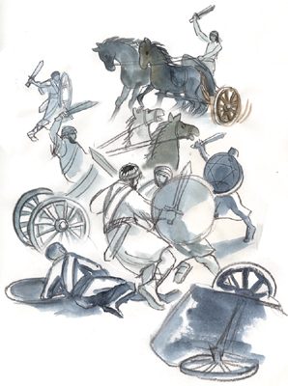
וַיִּתֵּן יְהוָה אֶת־לָכִישׁ בְּיַד יִשְׂרָאֵל
יהושע פרק י', פסוק לב

Slide 10
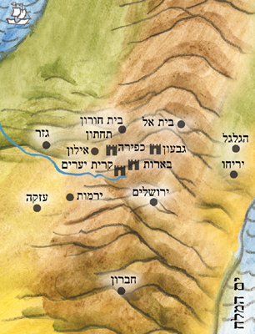
יהושע פרק י', פסוק כז

Slide 11

תודה לאתר מקראנט על סרטון האנימציה!

Slide 12

תודה לאתר דעת על האיורים מתוך:
"ספר יהושע – אלבום ציורים"
ציירה: נורית צרפתי

